Slide 1

网络工程2班第一组
组长：夏佳怡
组员：
卢逢源——主要负责登录注册模块
张庆伟——主要负责数据库的设计
王伟——主要负责视图和存储过程设计
南天——主要负责视图和存储过程设计
赵启凯——主要负责触发器设计
李佳瑶——主要负责收藏模块

Slide 2
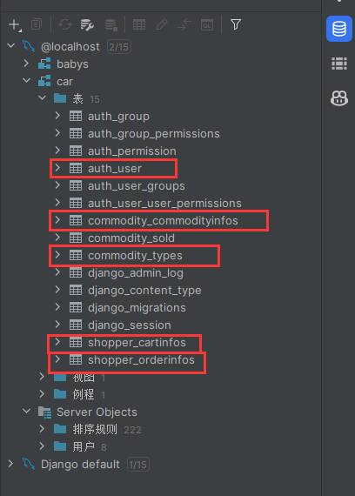
库表

Slide 3
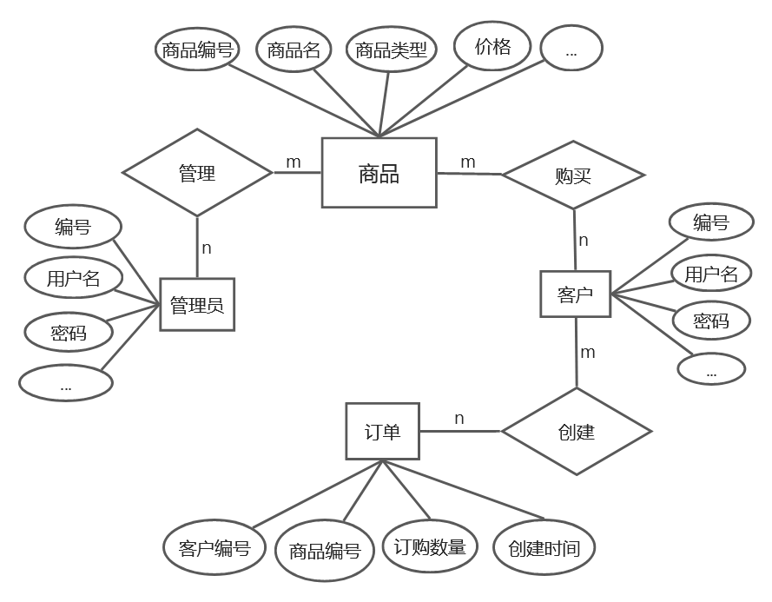
ER图

Slide 4
关系模型
用户信息（用户编号，用户名，密码，最近登陆，是否超级用户，注册日期）
商品信息（商品编号，商品名，型号，类型，原价格，折扣价，库存，销量，收藏数，上架时间）
商品分类（商品编号，一级分类，二级分类）
购物车（商品编号，顾客编号，订购数，订单编号）
订单信息（商品编号，顾客编号，总价格，支付日期，订单状态）

Slide 5
视图
为加快index页面展示三大类目“行车安全”，“用车舒适”，“车内配饰”的销量前五的商品，在数据库中定义视图commodity_limit5，内容为查询三大类目“行车安全”，“用车舒适”，“车内配饰”的销量前五的商品

Slide 6
索引
为增加查询速度，为商品名增加索引

Slide 7
触发器
当库存变少时，触发器触发，商品的sold字段加一

Slide 8
存储过程
查询销量前8的商品，在index\view.py调用，展示在首页

Slide 9
首页设计
网站首页一共划分了5个不同的功能区域:商品搜索功能、网站导航、广告轮播、商品分类热销、网站尾部，每个功能的设计说明如下:
A.商品搜索功能
用户输入关键字并单击搜索按钮，网站将进行数据查询处理，将符合条件的商品在商品列表页展示;如果没有输入关键字的情况下单击搜索按钮，网站直接访问商品列表页并展示所有的商品信息。
B.网站导航
设有首页、所有商品、购物车和个人中心的地址链接，每个链接分别对应网站首页、商品列表页、购物车页面和个人中心页面。
C.广告轮播
以图片形式展示，用于商品的广告宣传。
D.品分类热销
分为今日必抢和分类商品。今日必抢是根据销量选出前8个商品;分类商品是在某分类的商品中获取前五名销量最高的商品进行排序。

Slide 10
View层
1. 使用sql语句调用存储过程查询销量前8的商品信息
2. 在数据库中定义视图commodity_limit5，内容为查询三大类目“行车安全”，“用车舒适”，“车内配饰”的销量前五的商品。在index模块的视图层，通过sql语句查询视图，依次查询视图中“行车安全”，“用车舒适”，“车内配饰”的商品，通过context返回。

Slide 11
节选部分Index.html
根据索引顺序调用字段

Slide 12
商品列表页设计
商品列表页分为4个功能区域:商品搜索功能、网站导航、商品分类和商品列表信息，每个功能的设计说明如下:
商品分类
当用户选择某一分类的时候，网站会筛选出对应的商品信息并在右侧的商品列表信息展示。
B. 商品列表信息
提供了销量、价格、上架时间和收藏数量的排序方式，商品默认以销量排序，并设置分页功能，每一页只显示6条商品信息。
根据数据库commodity_types表生成商品分类列表，在点击“分类列表”、“排序条件”、“搜索内容”时，获取相应请求参数t代表各个分类，s代表排序条件，p代表页码，n代表查询功能的查询内容
为解决搜索后查看某一类商品时，搜索内容n仍存在导致没有商品显示的问题，在查看某一类商品时，即t有返回值的时候，把n置零

Slide 14
收藏功能
通过session判断商品是否被用户收藏。执行收藏操作时会将商品表commodity_commodityinfos的对应商品likes字段加一，并将结果追加在session中

Slide 15
商品详细页设计
商品详细页分为5个功能区:商品搜索功能、网站导航、商品基本信息、商品详细介绍和热销推荐，每个功能的设计说明如下:
商品基本信息
包含了商品的规格、名称、价格、主图、购买数量、收藏按钮和购买按钮。收藏按钮使用JavaScript脚本完成收藏功能，购买按钮将商品信息和购买数量添加到购物车。
B. 商品详细介绍
以图片形式展示，用于描述商品的细节内容。
C. 热销推荐
在所有商品中(排除当前商品之外)获取并展示前五名销量最高的商品。

Slide 16
购物车页设计
购物车页面分为3个功能区域:商品搜索功能、网站导航、商品的购买费用核算。商品的购买费用核算允许用户编辑商品的购买数量、选择购买的商品和删除商品，结算按钮根据购买信息自动跳转到支付页面。
如果是在商品详情页加入购物车请求会附有商品id和数量quantity，通过判断是否有id，从而得出用户是想查看购物车，还是把一个商品加入了购物车，从而把加入购物车的商品插入shopper_cartinfos表中
通过获取shopper_cartinfos表中对应用户id的商品信息来确定用户购物车页面的商品内容，如果没登录则会跳转到登陆页面登陆。

Slide 17
结算后购物车清空功能
在购物车结算时，得到购买物品的总价格total、用户id以及购买的商品id并跳转到支付页面，只获取勾选了的商品的id，没勾选的商品不会获取其id

Slide 18
个人中心页设计
个人中心页面分为4个功能区域:商品搜索功能、网站导航、用户基本信息和订单信息，用户基本信息和订单信息的设计说明如下:
用户基本信息
在网页的左侧位置，展示了用户的头像、名称和登录时间，按钮功能分别有购物车页面链接和退出登录。
订单信息
以数据列表展示，每行数据包含了订单编号、价格、购买时间和状态，并设置分页功能，每一页显示7条订单信息。
支付成功后会跳转到个人中心模块，请求中携带的session里有payInfo、userId和commodityId
利用payInfo可以把对应订单的信息插入shopper_orderinfos表
利用userId和commodityId，提交给deletecarAPI将用户购物车内对应商品删除
利用commodityId，调用commoditysql方法通过执行sql语句将commodity_commodityinfos表对应商品的库存减一，commodity_commodityinfos更新时，触发器触发，把commodity_sold表销售的商品的sold字段加一
通过shopper_orderinfos表根据userid查询用户的订单，根据创建时间排序，如果用户未登录会跳转单登录页面

Slide 19
支付成功后会跳转到个人中心模块，请求中携带的session里有payInfo、userId和commodityId
利用payInfo可以把对应订单的信息插入shopper_orderinfos表
利用userId和commodityId，提交给deletecarAPI将用户购物车内对应商品删除
利用commodityId，调用commoditysql方法通过执行sql语句将commodity_commodityinfos表对应商品的库存减一，commodity_commodityinfos更新时，触发器触发，把commodity_sold表销售的商品的sold字段加一
通过shopper_orderinfos表根据userid查询用户的订单，根据创建时间排序，如果用户未登录会跳转单登录页面

Slide 20
deletecarAPI方法
实现购买后删除购物车内结算了的商品功能

Slide 21
commoditysql方法
实现执行sql语句使库存字段减一功能

Slide 22
登录注册页设计
用户登录注册页面分为3个功能区域:商品搜索功能、网站导航、登录注册表单。登录注册表单是共用一个网页表单，在数据库的auth_user表中查找用户输入的username是否存在，如果存在检查password是否匹配，匹配成功则登陆，不匹配则返回“密码错误”。如果username不存在，则注册该用户，在数据库的用户表auth_user表增加一条记录，并在前端返回“注册成功”。

